Slide 1

Организация дополнительных платных общеобразовательных услуг в ДОУ
МДОУ «ДС «Малышок»
г.Катав-Ивановска

Slide 2

МДОУ «ДС«Малышок» г.Катав-Ивановска» представляет платные образовательные услуги
на 2024-2025 учебный год:
Обучение грамоте «АБВГДейка»;
- Развитие логического мышления «Мир логики»;
Развитие практического мышления «Играй и развивайся»;
Подготовка детей к школе
«Готовим пальчики к письму».
-Вокальное пение «Колокольчик»;

Slide 3
Согласно Постановлению Администрации Катав-Ивановского муниципального района ( № 1689 от 19.10.2023г.) утвержден прейскурант цен на дополнительные платные услуги, оказываемые муниципальными дошкольными образовательными учреждениями:
Вокальное и хоровое пение - 140 рублей за одно занятие;
Обучение грамоте - 140 рублей за одно занятие;
Мир логики - 140 рублей за одно занятие;
Играй и развивайся - 140 рублей за одно занятие;
Готовим пальчики к письму - 140 рублей за одно занятие;

Slide 4
Дополнительная общеобразовательная программа социально-педагогической направленности
по обучению грамоте «АБВГДейка»
Цель программы: развитие у детей фонематического и речевого слуха, формирование ориентировки в звуковой системе языка.
Возраст детей от 5 до 7 лет.
Периодичность занятий: 2 раза в неделю (подготовительная группа),
1 раз в неделю (старшая группа).
Стоимость одного занятия: 140 рублей.

Slide 5
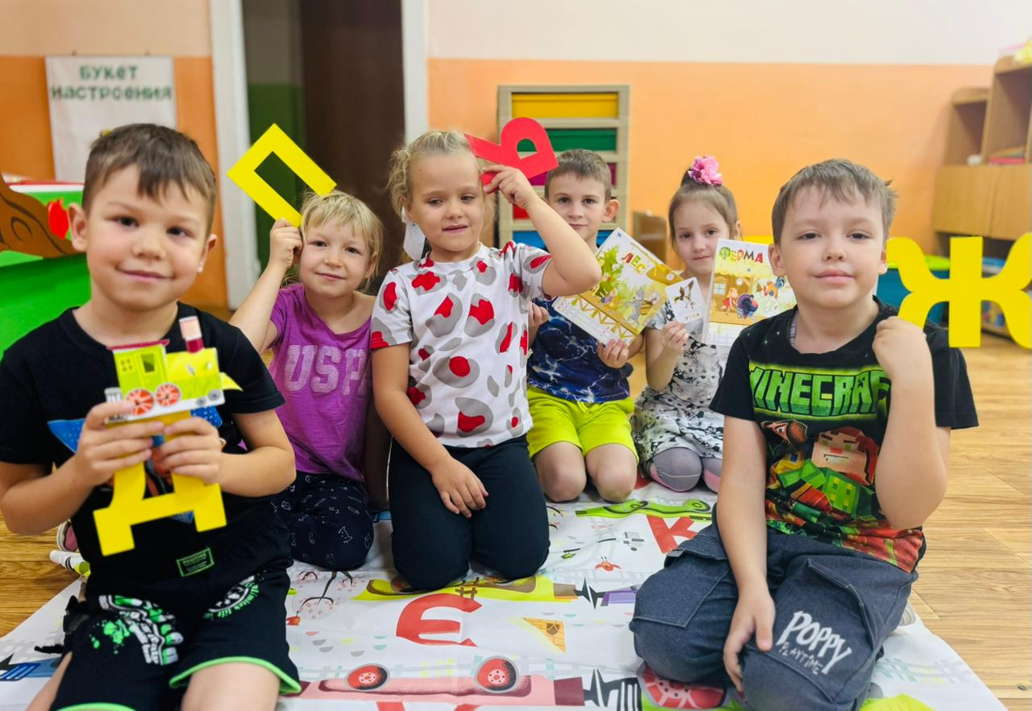
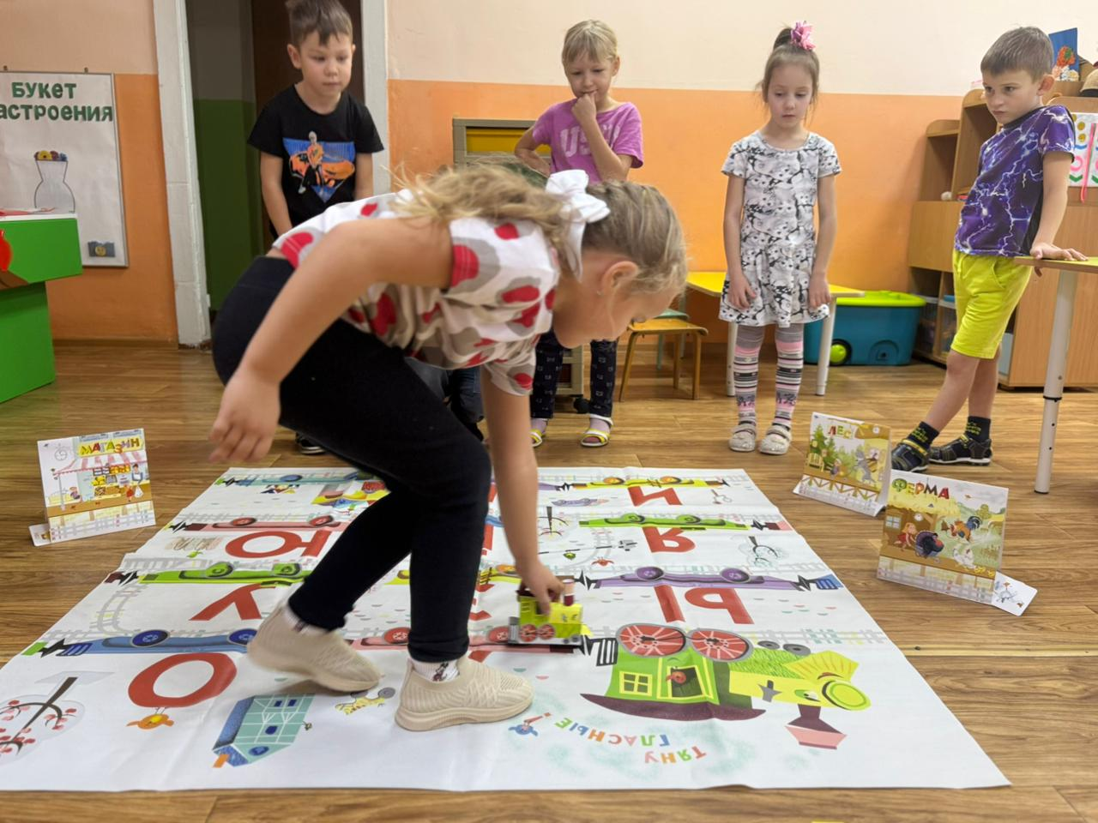

Slide 6
Дополнительная общеобразовательная программа социально-педагогической направленности « Играй и развивайся»
Цель программы состоит в том, чтобы через систему заданий, игр и упражнений организовать ситуацию формирования и развития у ребенка компонентов математического мышления: гибкость, системность, пространственную подвижность, логические приёмы умственных действий, а также развивать психические процессы: память, внимание, вариативное и логическое мышление, речь, конструктивно-технические и творческие способности
Возраст детей от 4-5 лет.
Периодичность занятий: 1 раз в неделю.
Стоимость одного занятия: 140 рублей.

Slide 7
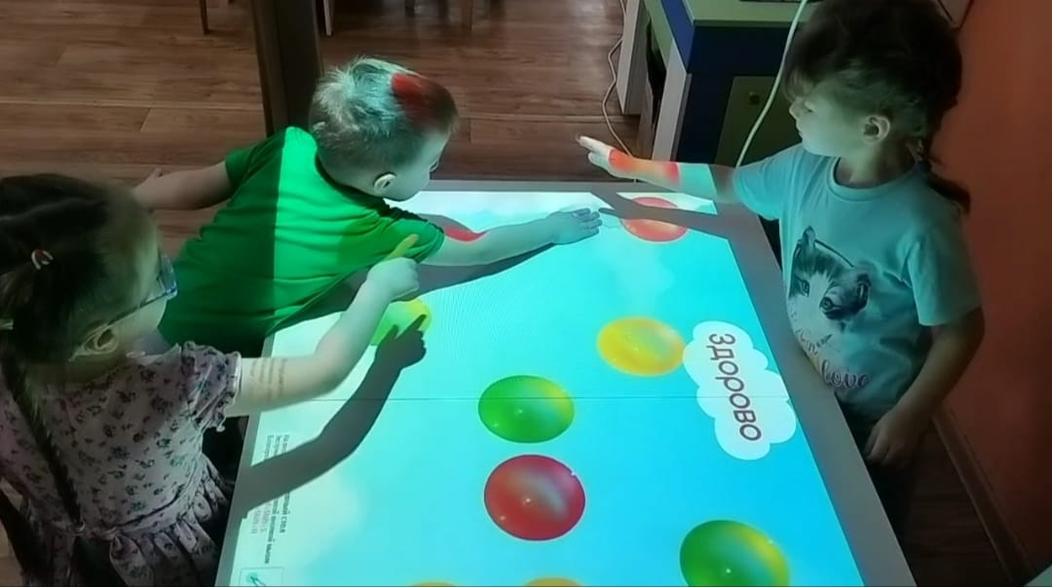
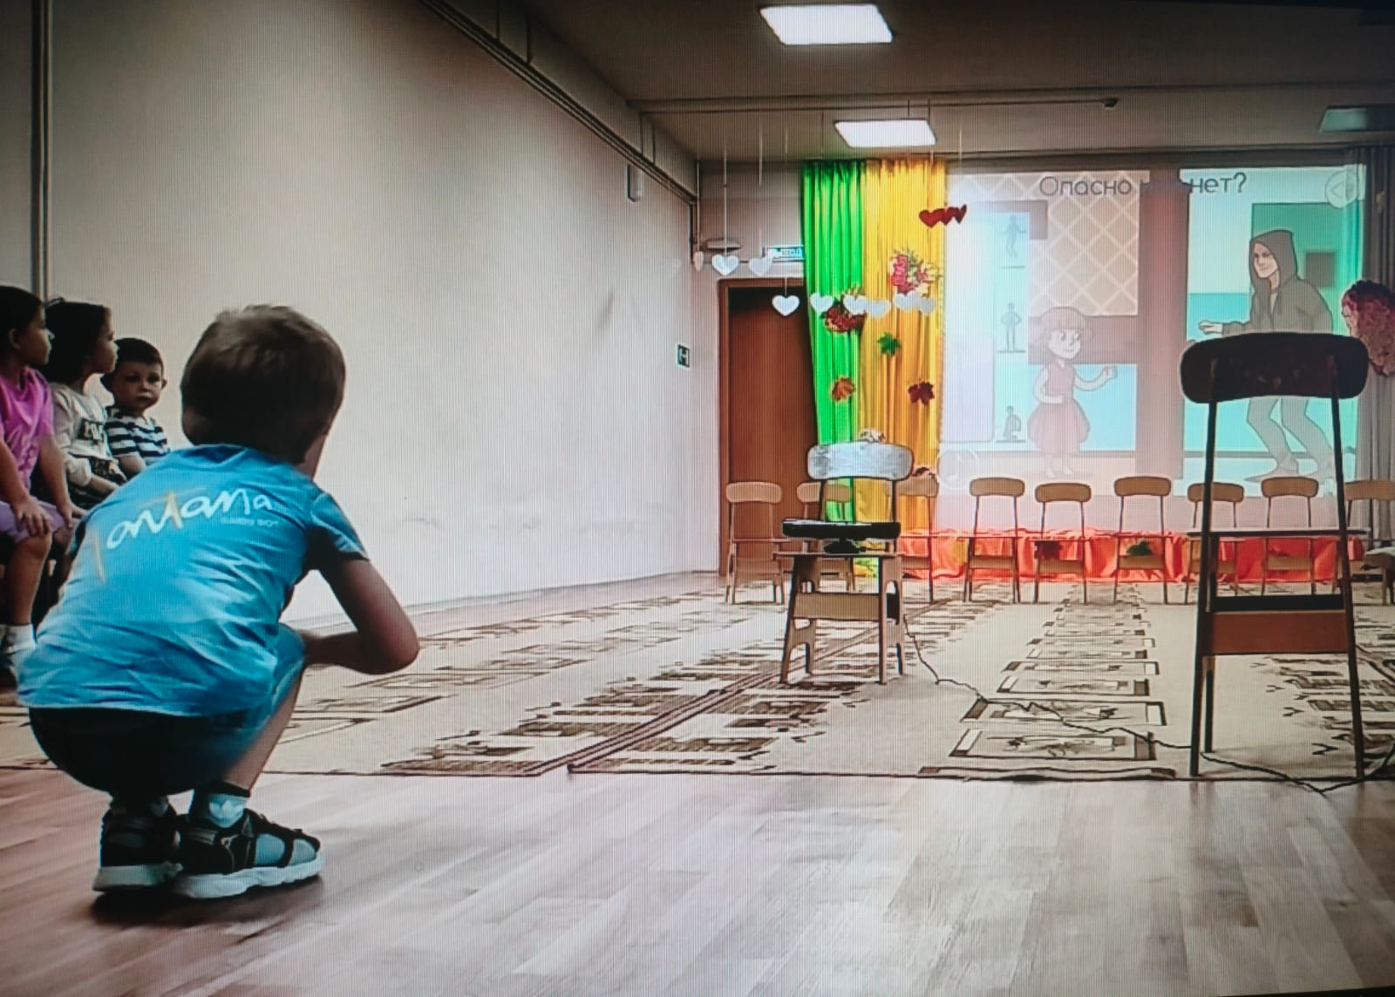

Slide 8
Дополнительная общеобразовательная программа социально-педагогической направленности развитию логического мышления «Мир логики»
Цель программы: Формирование познавательных способностей детей старшего дошкольного возраста на основе развития логических структур мышления.
Возраст детей: от 5 до 7лет.
Периодичность занятий: 1 раз в неделю.
Стоимость одного занятия: 140 рублей.

Slide 9
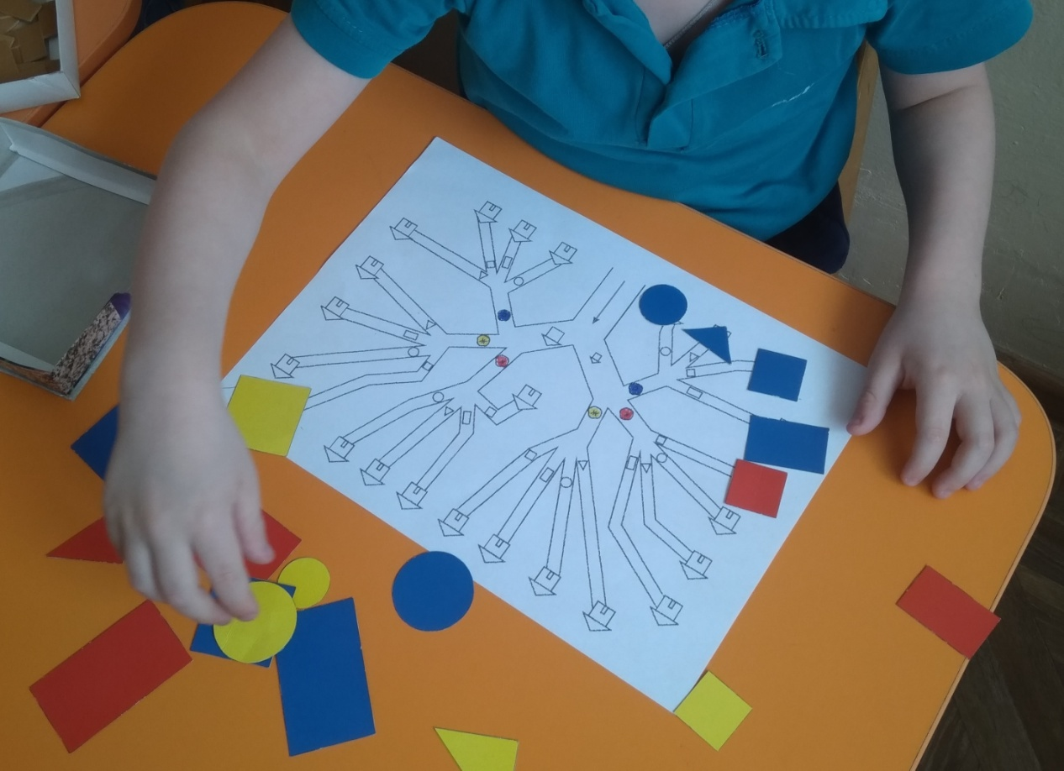
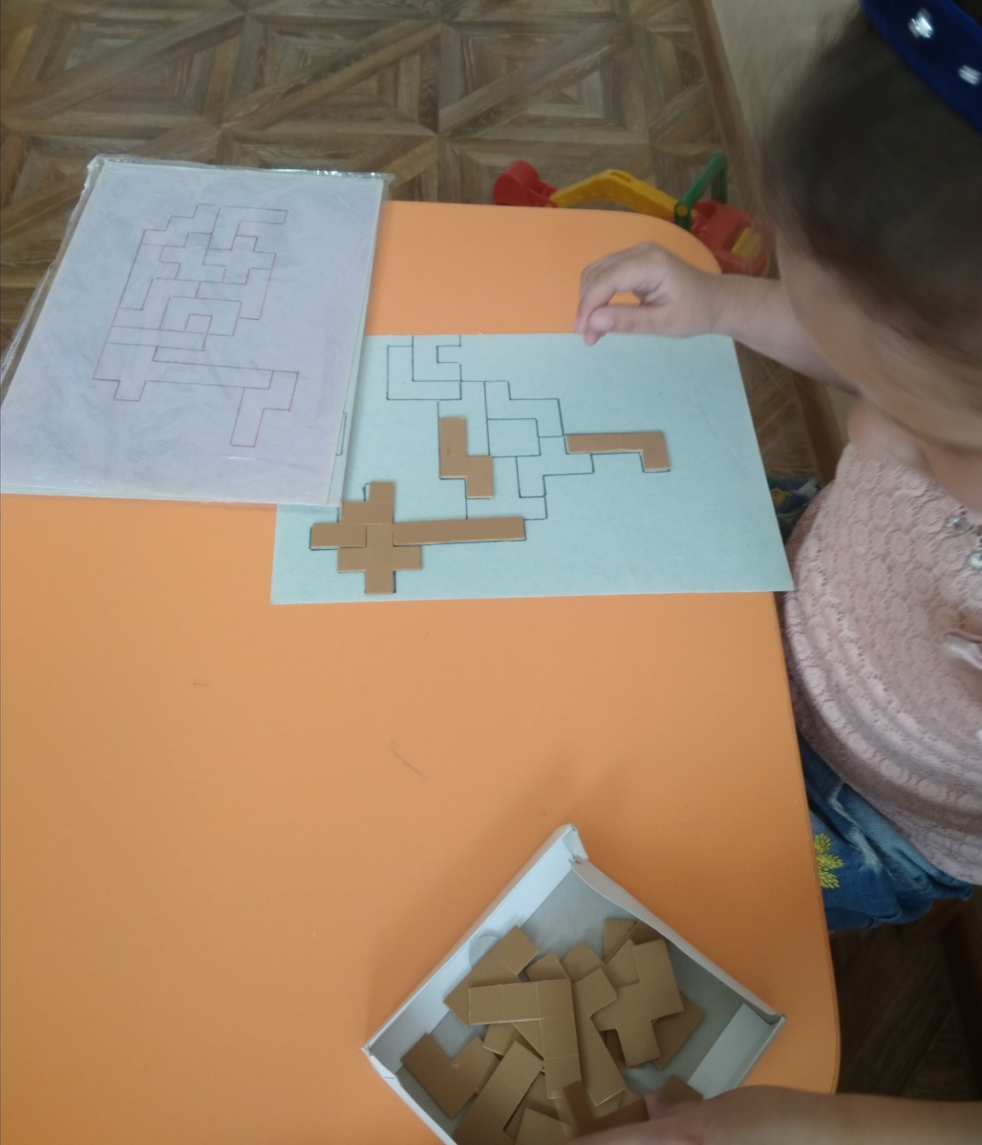

Slide 10
Дополнительная общеобразовательная программа художественной направленности по вокальному пению «Колокольчик»
Цель программы: формирование эстетической культуры дошкольника;
развитие эмоционально-выразительного исполнения песен; становление певческого дыхания, правильного звукообразования, четкости дикции.
Возраст детей от 5-7 лет.
Периодичность занятий: 1 раз в неделю.
Стоимость одного занятия: 140 рублей.

Slide 11
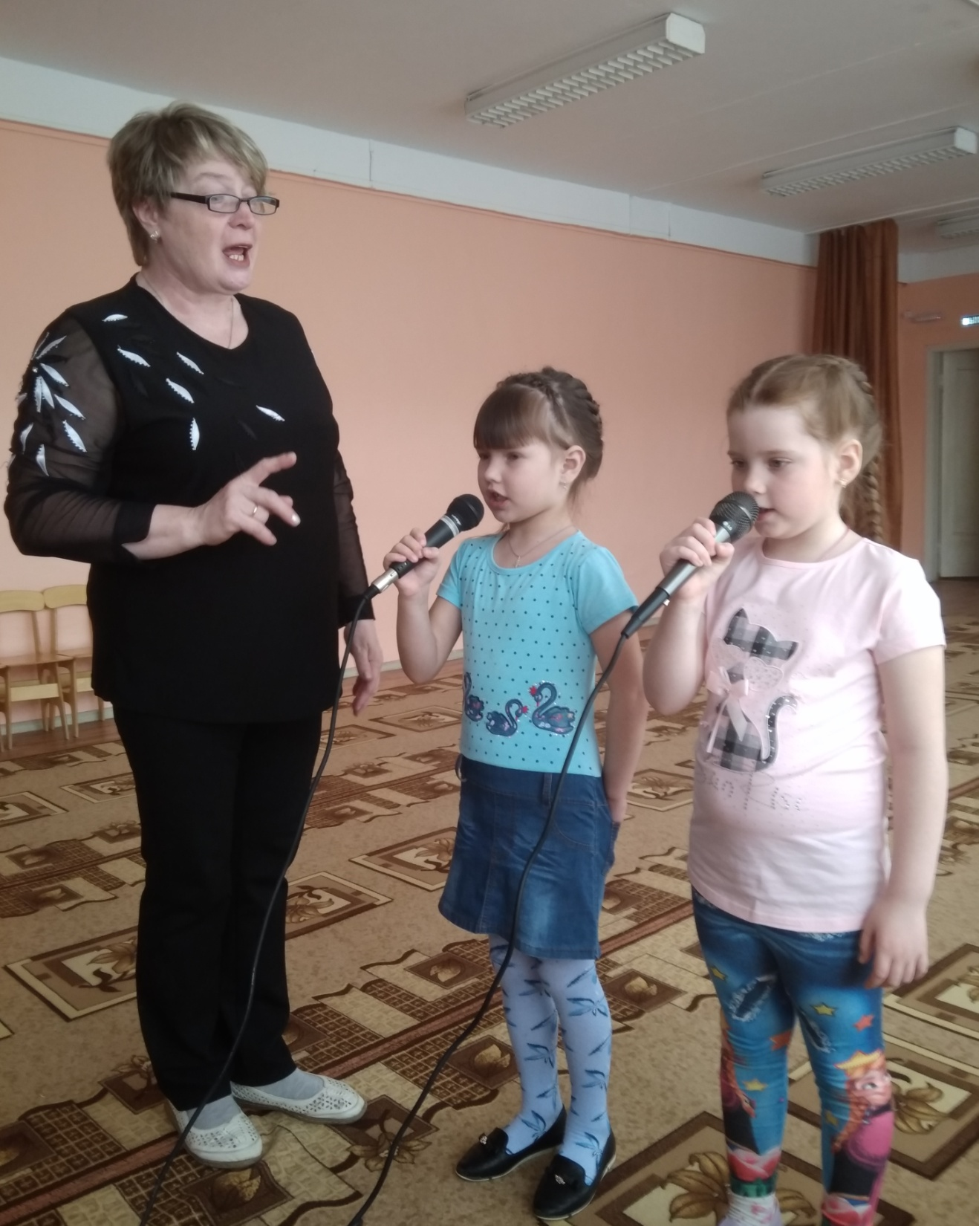

Slide 12
Дополнительная общеобразовательная программа художественной направленности по подготовке детей к школе
«Готовим пальчики к письму»
Цель программы: создание условий, способствующих развитию мелкой моторики рук для подготовки детей дошкольного возраста к овладению письмом.
Возраст детей: от 3 до 7лет.
Периодичность занятий: 1 раз в неделю.
Стоимость одного занятия: 140 рублей.

Slide 13
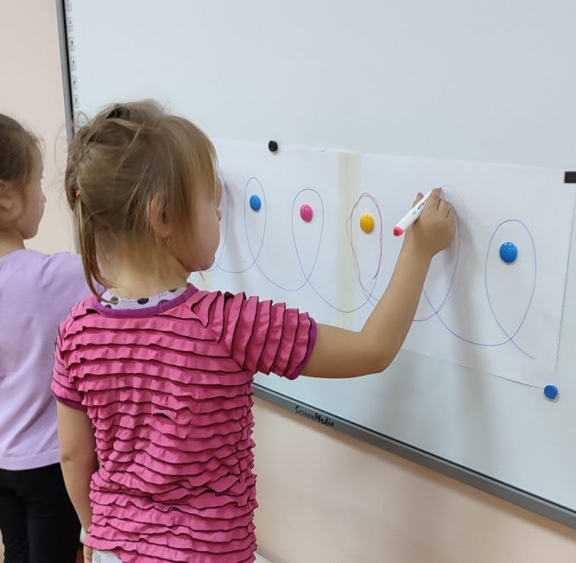
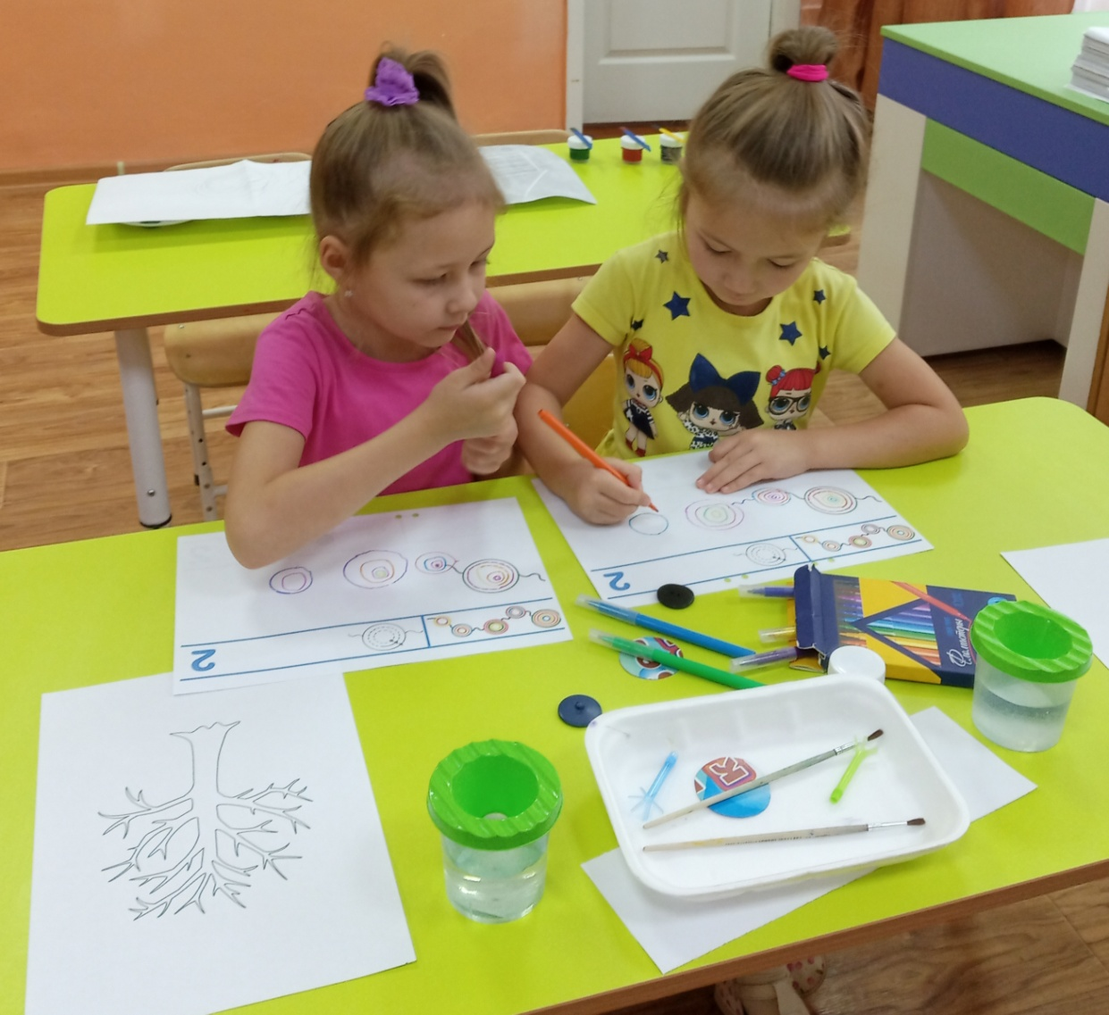
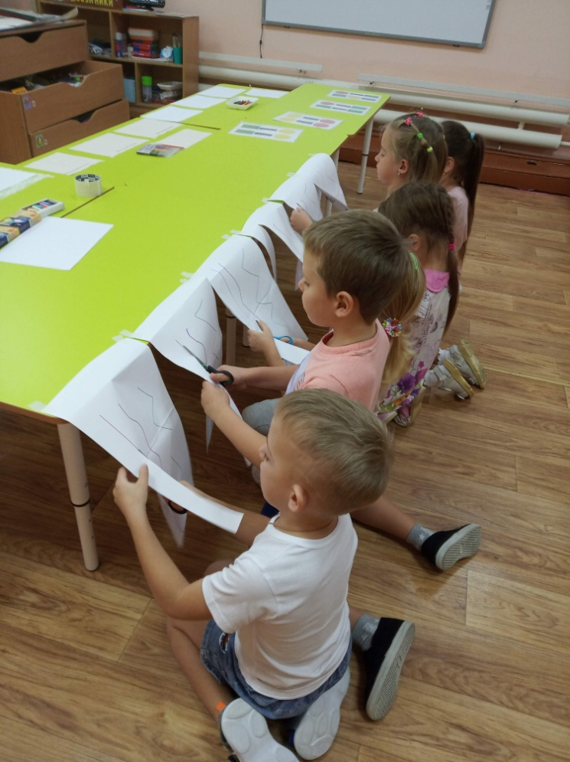

Slide 14
Благодарим за внимание!

